Slide 1


Trường Tiểu học Phúc Lợi
Tuần 27
Toán
Các số có năm chữ số

Slide 2




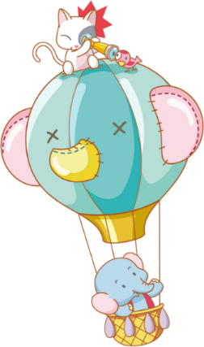

Yêu cầu cần đạt
Học sinh bước đầu làm quen với dãy số liệu.
Biết xử lý số liệu ở mức đơn giản và lập dãy số liệu.

Slide 3
Khởi động

Slide 4
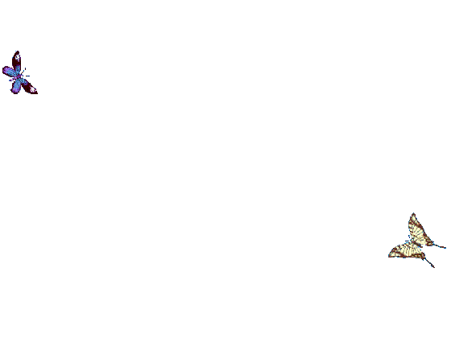



Ô cửa bí mật
1
2
12 125
3
4
10 000

Slide 5
Số 2021 được đọc là:….
Hai nghìn không trăm hai mươi mốt

Slide 6
Số 4001 được đọc là:….
Bốn nghìn không trăm linh một

Slide 7
2
Số 2316 gồm mấy nghìn, mấy trăm, mấy chục, mấy đơn vị?
3
1
6

Slide 8
Điền dấu >, <, =
1461 ... 1460
>

Slide 9
Thứ hai, ngày 21 tháng 3 năm 2022
Toán
Các số có năm chữ số

Slide 10
10 000
1 chục nghìn
0 nghìn
0 trăm
0 chục
0 đơn vị
Mười nghìn
Mười nghìn
=
Mười nghìn
1 chục nghìn
1 chục nghìn

Slide 11
Hàng
Chục nghìn | Nghìn | Trăm | Chục | Đơn vị
10 000
1000
100
10
1
10 000
100
1
1000
100
1
10 000
1
10 000
1
1
4
2
3
1
6
Viết số:
4
2
3
1
6
Đọc số:
Bốn mươi hai nghìn ba trăm mười sáu

Slide 12
So sánh cách đọc hai số sau: 42 316 và 3316
đọc là
bốn mươi hai nghìn ba trăm mười sáu
bốn mươi hai nghìn ba trăm mười sáu
42 316
bốn mươi hai nghìn ba trăm mười sáu
đọc là
ba nghìn ba trăm mười sáu
ba nghìn ba trăm mười sáu
3316
ba nghìn ba trăm mười sáu

Slide 13
Luyện đọc số
Đọc các cặp số sau:
5327 và 45 327
8735 và 28 735
6581 và 96 581
7311 và 67 311

Slide 14
Luyện đọc số
Đọc các số sau:
19 995
87 721
83 253

Slide 15
Bài 1:Viết (theo mẫu)
a) Mẫu
Hàng
Chục nghìn | Nghìn | Trăm | Chục | Đơn vị
10 000
1000
100
10
1
10 000
1000
100
1
1
10 000
1000
1
3
3
2
1
4
Viết số:
33 214
Đọc số:
Ba mươi ba nghìn hai trăm mười bốn

Slide 16
Bài 1:Viết (theo mẫu)
b)
Hàng
Chục nghìn | Nghìn | Trăm | Chục | Đơn vị
10 000
1000
100
10
1
10 000
1000
100
1
1000
100
1000
2
4
3
1
2
Viết số:
24 312
Đọc số:
Hai mươi bốn nghìn ba trăm mười hai

Slide 17
Bài 2: Viết (theo mẫu)
Hàng |  |  |  |  | Viết số | Đọc số
Chục nghìn | Nghìn | Trăm | Chục | Đơn vị
6 | 8 | 3 | 5 | 2 | 68 352 | Sáu mươi tám nghìn ba trăm năm mươi hai
3 | 5 | 1 | 8 | 7
9 | 4 | 3 | 6 | 1
5 | 7 | 1 | 3 | 6
1 | 5 | 4 | 1 | 1
Ba mươi lăm nghìn một trăm tám mươi bảy
35 187
Chín mươi bốn nghìn ba trăm sáu mươi mốt
94 361
Năm mươi bảy nghìn một trăm ba mươi sáu
57 136
Mười lăm nghìn bốn trăm mười một
15 411

Slide 18

Ngôi sao may mắn
1
3
4
2

Slide 19
Đọc số 23 116

Slide 20
Đọc số 12 427

Slide 21
Đọc số 3116

Slide 22
Đọc số 82 427

Slide 23
Bài 4/trang 141: ?
Số
60 000
70 000
80 000
90 000
23 000
24 000
23 000
23 100
23 200

Slide 24
Xếp các hàng số sau theo thứ tự từ hàng cao đến hàng thấp
hàng chục nghìn
hàng nghìn
hàng trăm
hàng đơn vị
hàng chục

Slide 25
Khi viết và đọc các số có năm chữ số, ta thực hiện theo thứ tự nào?
Từ trái sang phải
Từ phải sang trái

Slide 26
Hoạt động tiếp nối
Chuẩn bị bài học sau:

